Slide 1
FUNDUSZE EUROPEJSKIE dla KUJAW I POMORZA
2021-2027
Komitet Monitorujący w dniu 17-18.06.2025 r. (stan na dzień 31.05.2025 r.)

Slide 2
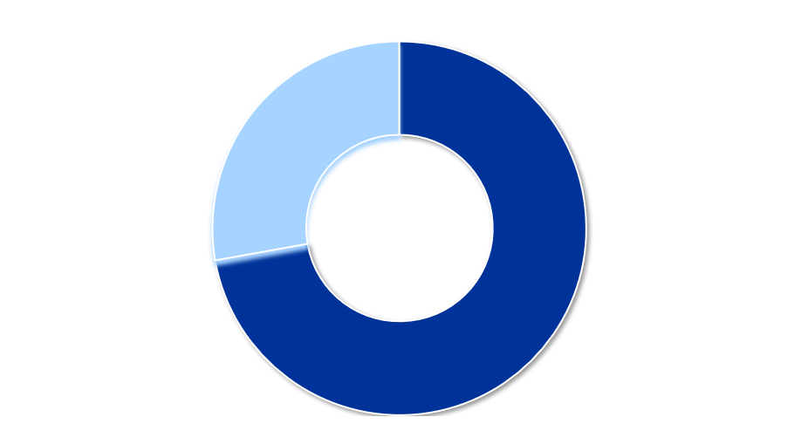
Alokacja dla Programu
EFS+
27,8%
509 618 947 EUR
2 164 606 477 PLN*
EFRR
72,2%
1 326 487 384 EUR
5 634 255 164 PLN*
*1 EUR (kurs na podstawie danych ECB) na 27.05.2025 r. = 4,2475
źródło: CST2021

Slide 3
Alokacja w podziale na priorytety
źródło: CST2021

Slide 4
Kontraktacja w zakresie EFRR i EFS +
4

Slide 5
Kontraktacja w FEdKP w podziale na IZ/IP
5

Slide 6
Umowy w przygotowaniu IZ
źródło: CST2021

Slide 7
Umowy w przygotowaniu IP
źródło: CST2021

Slide 8
Zatwierdzone wnioski o płatność w FEdKP w podziale na EFRR i EFS+
8

Slide 9
Zatwierdzone wnioski o płatność w FEdKP w podziale na IZ/IP
9

Slide 10
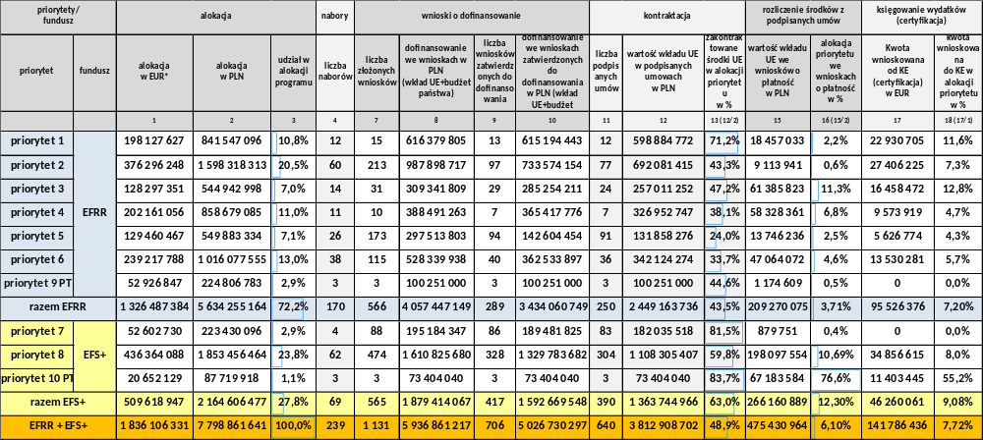
Stan realizacji (podpisane umowy o dofinansowanie, wnioski o płatność) księgowanie wydatków oraz % wykorzystanej alokacji FEdKP 2021-2027 w podziale na priorytety narastająco
10

Slide 11
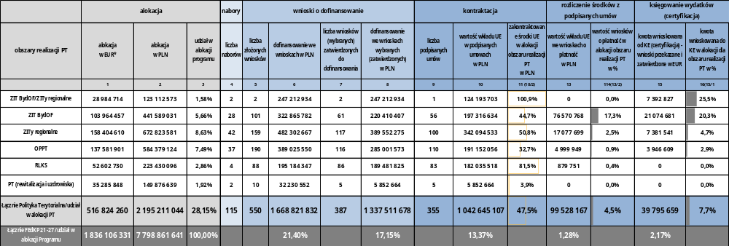
Realizacja Polityki Terytorialnej w FEdKP 2021-2027
 | działania w których realizowane są projekty dotyczące Polityki Terytorialnej FEdKP 2021-2027:
ZIT BydOF/ZITy regionalne: | 2.01
ZIT BydOF: | 1.05, 2.02, 2.06, 2.10, 3.01, 5.01, 5.03, 5.06, 5.09, 6.01, 6.03, 6.05, 8.09, 8.12, 8.15
ZITy regionalne: | 1.06, 2.03, 2.07, 2.11, 3.02, 5.02, 5.04, 5.07, 5.10, 5.11, 6.02, 6.04, 6.06, 6.10, 8.10, 8.13, 8.16
OPPT: | 1.08, 2.17, 2.18, 2.19, 2.20, 3.03, 5.12, 5.13, 5.14, 5.15, 5.16, 6.13, 6.14, 6.15, 6.16, 8.26, 8.27, 8.28
RLKS: | 7.01, 7.02, 7.03, 7.04
PT (rewitalizacja i uzdrowiska): | 5.05, 5.08
źródło: CST2021

Slide 12
Księgowanie wydatków w ramach FEdKP 2021-2027
 |  | Wkład UE w mln EURO
 |  | EFRR | EFS+ | Razem
Księgowanie | Certyfikacja/księgowanie | 95,53 | 46,26 | 141,79
Program | Wartość programu | 1 326,49 | 509,62 | 1 836,11
 | % wykonania programu (rzeczywiste) | 7,20% | 9,08% | 7,72%
Prognoza | Prognoza dla roku 2025 | 104,68 | 30,62 | 135,31
 | % programu | 7,89% | 6,01% | 7,37%
 | % wykonania prognozy 2025 (rzeczywisty) | 31,42% | 39,47% | 33,24%
 | Prognoza dla roku 2026 | 216,23 | 83,69 | 299,92
 | % programu | 16,30% | 16,42% | 16,33%
Cel n+3 | n+3 narastająco na 2025 | 165,24 | 63,48 | 228,72
 | % programu | 12,46% | 12,46% | 12,46%
 | % wykonania n+3 narastająco na 2025 (rzeczywisty) | 57,81% | 72,87% | 61,99%

Slide 13
Postęp w realizacji FEdKP 2021-2027 - % wykorzystanej alokacji Programu we wnioskach przekazanych do KE (księgowanie wydatków)
n+3 dla 2025r. 12,5 %
źródło: CST2021

Slide 14
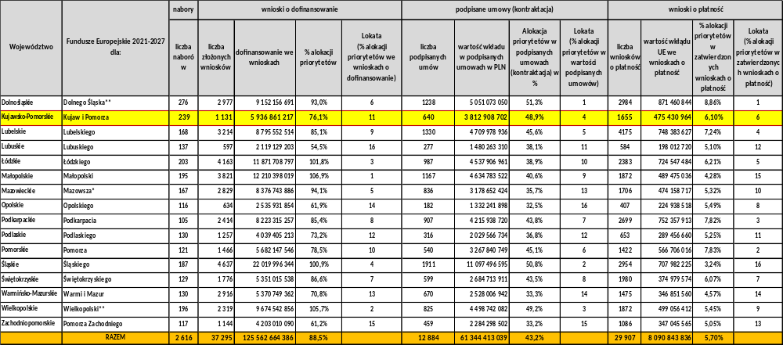
Realizacja Funduszy Europejskich dla województw na lata 2021-2027
*region lepiej rozwinięty (dotyczy warszawskiego stołecznego i mazowieckiego regionalnego łącznie)
**region przejściowy
region słabiej rozwinięty (pozostałe)
źródło: CST2021, Departament Zarządzania Funduszami Europejskimi dla Kujaw i Pomorza

Slide 15
DZIĘKUJĘ ZA UWAGĘ

